Slide 1

ZÁKLADNÍ ŠKOLA SLOVAN, KROMĚŘÍŽ, PŘÍSPĚVKOVÁ ORGANIZACE
ZEYEROVA 3354, 767 01 KROMĚŘÍŽ
projekt v rámci vzdělávacího programu
VZDĚLÁNÍ PRO KONKURENCESCHOPNOST
ŠABLONA ČÍSLO: III/2
NÁZEV: INOVACE A ZKVALITNĚNÍ VÝUKY PROSTŘEDNICTVÍM ICT
PŘEDMĚT: Český jazyk
ROČNÍK: druhý
TÉMA: Psaní velkých písmen
AUTOR: Mgr. Jitka Bečicová
DATUM VYTVOŘENÍ: 13. 1. 2013
VY_32_INOVACE_33_jB

Slide 2
ANOTACE
Prezentace je určena pro práci na interaktivní tabuli. Byla vytvořena jako doplněk
k vyvození nebo opakování učiva 2. ročníku Český jazyk – Psaní velkých písmen.
V rámci prezentace se žáci seznamují s pravidly používání a psaní velkých písmen
u vlastních jmen .
Pilotáž: Prezentace pilotována ve třídách 3. ročníku v rámci opakování učiva 2. ročníku. Žákům nabízí připomenutí
a procvičení pravidel při psaní velkých písmen u vlastních a místních jmen.

Slide 3
Psaní velkých písmen

Slide 4


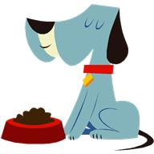
Vlastní jména
osob a zvířat píšeme s velkým počátečním písmenem.
sestřička
kamarád
pes
Terezka
Martin
Alík

Slide 5

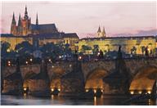
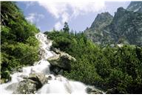
Místní jména
zemí, měst, obcí, řek a hor píšeme s velkým počátečním písmenem.
Česká republika
Praha
Tatry

Slide 6

Rozděl slova na jména vlastní a jména obecná.
slon
Michal
Bimbo
řeka
kamarád
město
Kroměříž
Morava
obecná jména
vlastní jména

Slide 7

Dopiš věty. Nezapomeň na velká písmena.
Jmenuji se .
Bydlím v .
Ve škole sedím s .
Moje paní učitelka se jmenuje .

Slide 8
ZDROJE [on line]
dostupné z www:
Ilustrace a kliparty z http://office.microsoft.com/cs-cz/images/?CTT=6&ver=14&app=powerpnt.exe|

